Slide 1
10844 – 쉬운 계단 수 (https://www.acmicpc.net/problem/10844)
문제
45656이란 수를 보자.
이 수는 인접한 모든 자리의 차이가 1이다. 이런 수를 계단 수라고 한다.
N이 주어질 때, 길이가 N인 계단 수가 총 몇 개 있는지 구해보자. 0으로 시작하는 수는 계단수가 아니다.
입력
첫째 줄에 N이 주어진다.
N은 1보다 크거나 같고, 100보다 작거나 같은 자연수이다.
출력
첫째 줄에 정답을 1,000,000,000으로 나눈 나머지를 출력한다.

Slide 2
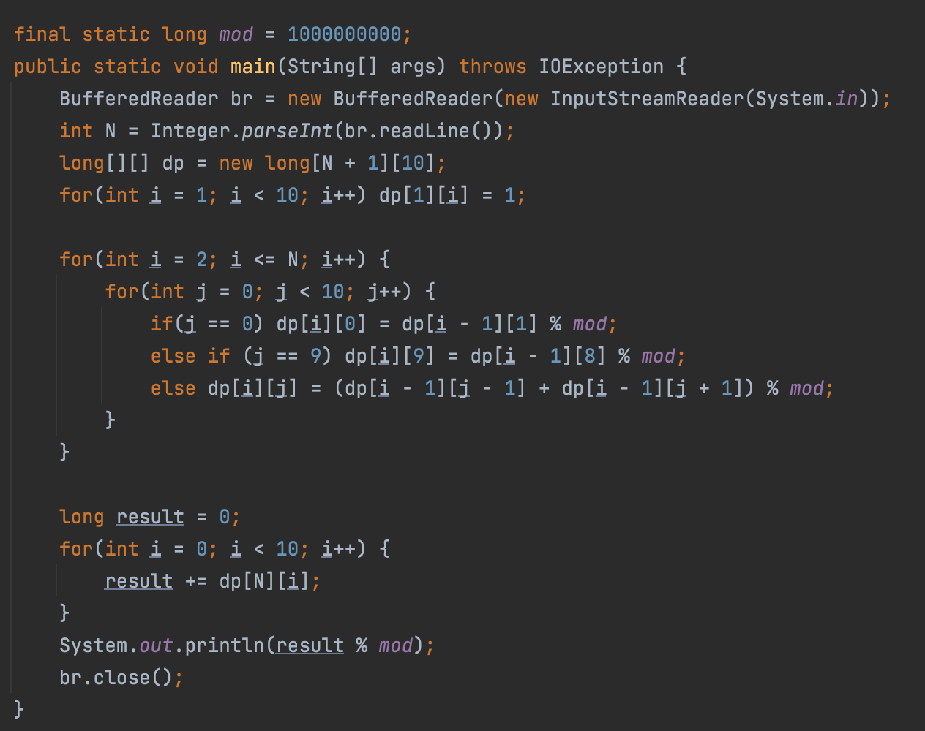
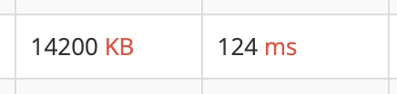
1 : 알고리즘

